Slide 1
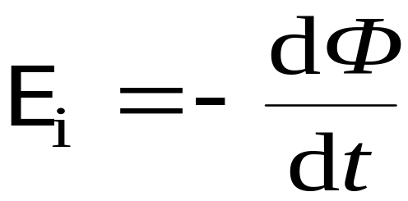
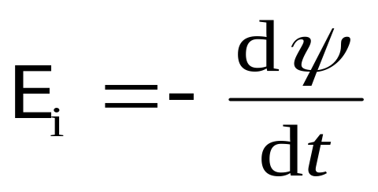
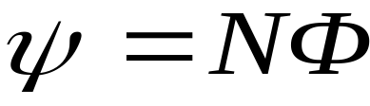
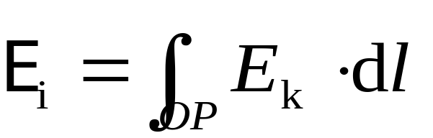
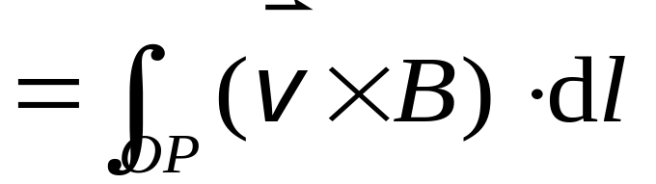
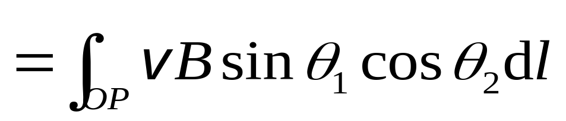
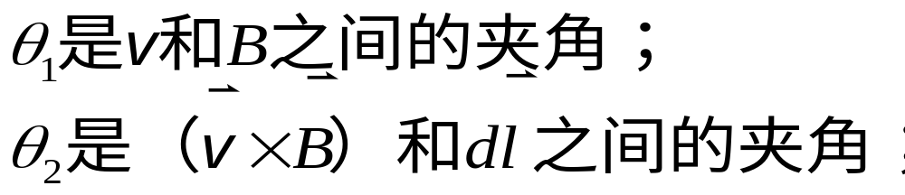
1 法拉第电磁感应定律
闭合回路由 N 匝线圈组成
磁通链数（磁链）
2 动生电动势

Slide 2
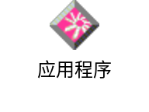
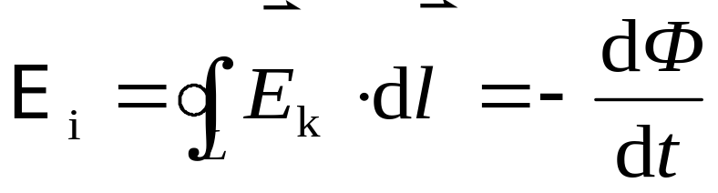
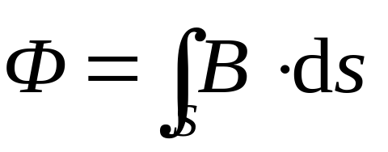
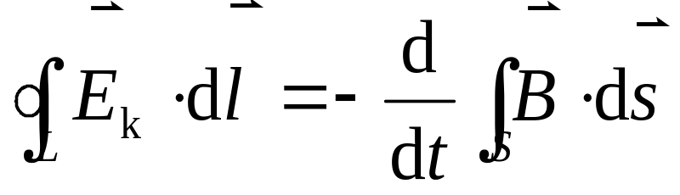
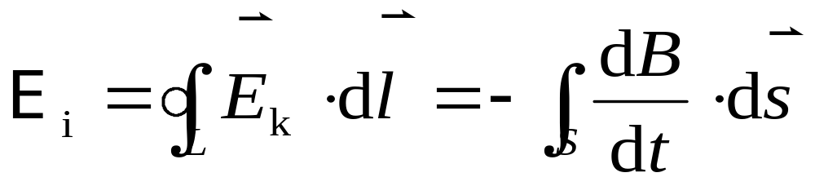
一 感生电场和感生电动势
产生感生电动势的非静电场 感生电场
闭合回路中的感生电动势
方向：左手螺旋

Slide 3
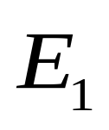
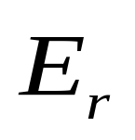
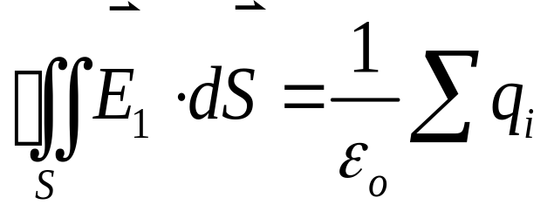
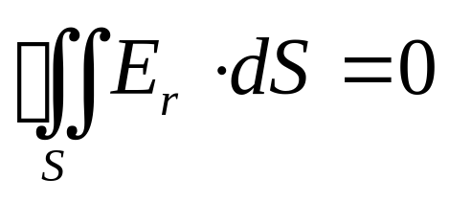
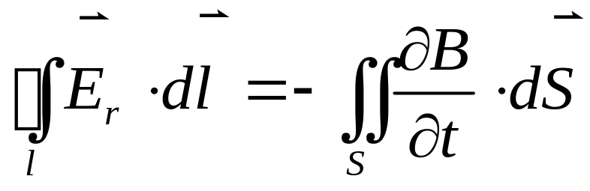
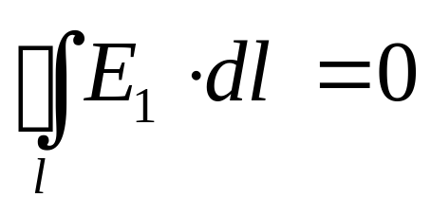
二 感生电场和静电场的对比
静电场（库仑场）
感生电场（涡旋电场）
具有电能、对电荷有作用力
具有电能、对电荷有作用力
由静止电荷产生
由变化磁场产生
线是“有头有尾”的，
线是“无头无尾”的
起于正电荷而终于负电荷
是一组闭合曲线

Slide 4
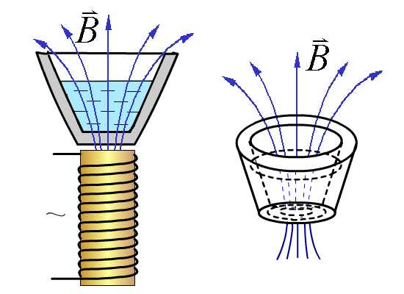
三 涡电流
感应电流不仅能在导电回 路内出现， 而且当大块导体与磁场有相对运动或处在变化的磁场中时，在这块导体中也会激起感应电流.这种在大块导体内流动的感应电流,叫做涡电流 , 简称涡流.
应用 热效应、电磁阻尼效应.

Slide 5
